Slide 1
Project Communications Management

Slide 2
Group discussion: Case study
Tình huống giao tiếp dựa trên một sự kiện có thật giữa bộ phận IT và bộ phận bán hàng trong công ty fintech
10AM sáng ngày thứ 4: Anh B (Kỹ thuật hỗ trợ) nhận được email từ chị A (Chuyên viên bộ phận nghiệp vụ)
Chị A: Em ơi hệ thống có lỗi, em vào xử lý giúp chị được không ?
Anh B: Chị ơi, chị có thể gửi file log giúp em được không ?
8h30 AM Sáng ngày thứ 5
Chị A: Em ơi hệ thống có lỗi, em vào xử lý giúp chị được không ?
Anh B: Chị ơi, chị không gửi file log thì em làm sao có thể xử lý cho chị được ah
9AM Sáng ngày thứ 6:
Chị A: Em ơi hệ thống có lỗi, em vào xử lý giúp chị được không ? <Copy file log dài tầm 20 trang A4>
Anh B: Chị ơi, chị paste vào email như thế này thì em làm sao xử lý được ....
3AM 15 Chiều thứ 6
Chị A: Em ơi, chị đã làm theo những gì em nói, xử lý hay không là tuỳ em
CC: Sếp bộ phận X, sếp bộ phận Y
Anh B: (Kỹ thuật hỗ trợ): Ớ ....
giao tiếp ko rõ ràng, không đủ thông tin, không chủ động gì hết cứ chờ thôi
cty ko có quy trình xử lý lỗi hoặc chị A ko tuân theo
quyđịnh thời gian tối đa cho quy trình, trễ hơn là phải họp giải trình lý do và xử lý gấp
tạo ra quy trình rõ ràng đối với quy trình gửi nhận thông tin khi xử lý lỗi =))
phạt tiền =))
Notes:
4 phút
Câu hỏi thảo luận:
Nguyên nhân vì sao dẫn đến sự kiện này ?
Nếu anh/chị là cấp trên của anh B, anh/chị sẽ giải pháp chủ động (proactive, prevention action) nào để tình huống trên không lặp lại.

Slide 3
Group discussion: Lên kế hoạch giao tiếp
Lên kế hoạch giao tiếp với 2 stakeholders quan trọng trong dự án:
Stakeholder đó là ai? Họ cần những thông tin gì ? Nhu cầu thông tin của họ là gì ?
a Cường: CEO.
Tiến
a Tâm:
Nhu cầu thông tin đó có thể thỏa mãn qua hình thức giao tiếp nào ?
Kênh giao tiếp là gì ?
Nội dung giao tiếp ?
Thời gian/ Tần suất giao tiếp ?
Trường hợp khẩn cấp liên hệ qua kênh nào ?
Có cần mã hoá gì không ?
Có lưu ý gì đặc biệt không ?
Notes:
4 phút

Slide 4
Nhóm 1 -Communication Management Plan
ID | Bên liên quan/ Nhóm bên liên quan (Stakeholders) | Nhu cầu thông tin (Communication Need) | Phương thức giao tiếp (Communication method) | Thời điểm/ Tần suất (Time Frame/ Frequency) | Kênh/ phương tiện giao tiếp (Chanel/ Media) | Người chịu trách nhiệm (Owner)
CMP_01 | Phùng Thanh Cường - CEO | Report tiến độ/ timeline/ ngân sách Các rủi ro ảnh hưởng trong dự án | - Report - Email định kỳ - Họp định kỳ - Khẩn cấp -> sử dụng zalo/ viber/ điện thoại trực tiếp | -Định kỳ hàng tuần - 2 lần/ tuần (report) | Zalo/ viber/ email/ điện thoại/ trực tiếp | PM
CMP_02 | Nguyễn Hướng Thiện Tâm - Designer | Design Brief cụ thể/ chi tiết Feedback sát sao về thiết kế từ khách/ develop Kế hoạch … | - Chat nhanh - Cập nhật trực tiếp tình trạng - Face to face | - hàng ngày - ngay lập tức khi có update | Zalo/ viber/ email/ điện thoại/ trực tiếp/ Figma | Design team leader Coordinator
CMP_03 | Development Team | chi tiết về nhiệm vụ và deadline các tiêu chuẩn cần tuân theo các change request từ Stakeholders | - daily meeting - dựa vào WBS để lấy được thông tin nhiệm vụ | - hàng ngày - bất cứ lúc nào có thông tin cập nhật | jira/notion/chat/call | PM Team Leader
CMP_04 | Beta user | lịch phát hành các phiên bản hướng dẫn sử dụng form lấy ý kiến trải nghiệm người dùng | - gửi thông tin qua email cho người đăng kí dùng thử - homepage PMA - online feedback form | - báo các tính năng sẽ được release vào cuối mỗi sprint | - email - google form | BA
CMP_05 | chị kế toán trưởng thân iu | nhận quyết định thời điểm chi ngân sách (72,000 $) thông tin pháp lý về dự án các giai đoạn dự kiến chi tiền | văn bản chính thức hợp pháp (mộc đỏ) | theo giai đoạn của dự án | email/văn bản | PM
CMP_06 | BA - Như Nguyện | requirement từ khách hàng thông tin nhân sự của team form/template mà các bên sử dụng | email report họp định kì developer face to face meeting | định kì với khách hàng hàng ngày với dev team | email/chat/call/form, BRD… | PM

Slide 5
Group discussion : Xếp vào vị trí phù hợp
Noise
Decode
6
Noise
Transmit
Message
4
5
Sender
1
3
2
Encode
Medium
7
Receiver
Notes:
3 phút

Slide 6
Group discussion
Lớp có 16 học viên + giảng viên. Tính toán số kênh giao tiếp trong lớp học
Thêm 2 trợ giảng vào trong lớp. Có thêm bao nhiêu kênh giao tiếp ?
Notes:
2 phút

Slide 7
Group discussion : Mức độ tương tác
Mức độ tương tác
Cao nhất
Thấp nhất
Face-to-face
with whiteboard
Phone
Instant
messaging
Email
Video recording
Audio recording
Paper

Slide 8
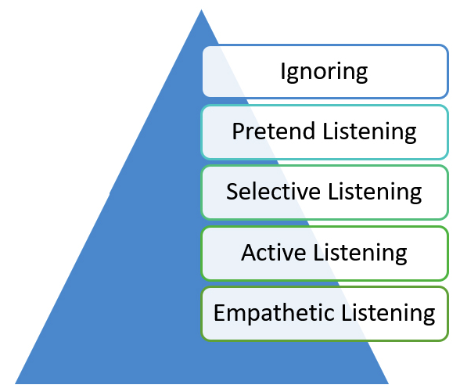
Group discussion : Phân biệt 5 cấp độ lắng nghe
Phớt lờ, bỏ qua
Giả vờ nghe
Nghe có chọn lọc
Nghe chủ động
Nghe thấu cảm
(Lắng nghe sâu)

Slide 9
Group discussion: Xây dựng Meeting Todo-list
Liệt kê những việc cần làm để tổ chức một buổi họp hiệu quả
Trước | Trong | Sau
Check action list (review cuộc họp trước) Xác định mục tiêu mong muốn của cuộc họp Gửi trước tài liệu Nội dung (agenda)/ timeline buổi họp Nhân sự tham gia (có khả năng quyết định/ liên quan trực tiếp) -> Check lại ngay trước cuộc họp nhân sự thực tế tham gia -> chỉnh hướng cuộc họp nếu thiếu/ đủ nhân sự tham gia Thư mời tham gia Tips: Schedule cuộc họp 45p thay vì 60p Before time thay vì ontime (join trước 5-10p) trang bị ko gian, cam, tai nghe, …. | Điều phối thời gian Phân vai nhân sự điều hành (người xoa dịu, người phản biện, ….) Quan sát chất lượng trao đổi (cấp độ lắng nghe) và điều phối nội dung Giữ cuộc họp đi đúng mục tiêu, tránh lan man Có giải pháp cụ thể Có MOM Có người chốt lại ý trao đổi giữa các bên Chốt timeline/ deadline (nếu cần) | Gửi lại MOM Thu thập ý kiến và nhận feedback (đánh giá chất lượng họp) Theo dõi sự tiến hành thực tế của các nội dung đã trao đổi Phát hành to do list
Notes:
4 phút

Slide 10
Group discussion : Phân biệt các loại báo cáo
Các loại báo cáo
Status report: Báo cáo trạng thái
Variance report: Báo cáo sai lệch: giả định so với thực tế để đánh giá so với dự án
Progress report: Báo cáo tiến độ
Trend report: Báo cáo xu hướng
Forecast: Dự báo
Câu hỏi thảo luận:
Báo cáo trạng thái và báo cáo tiến độ khác nhau như thế nào ?
Trạng thái: pending/ done/ in progress
Tiến độ: 80%, 100%, trượt tiến độ, ….
Báo cáo xu hướng và dự báo khác nhau như thế nào ?
Dự báo: Điểm thi lần tới sẽ đạt 80 điểm, kết quả tại 1 thời điểm nào đó
Xu hướng: từ xu hướng ra được dự báo (xu hướng điểm thi sẽ tăng nếu trao đổi thảo luận tốt) từ số liệu phân tích/ lịch sử để đánh giá hướng đi của dự án

Slide 11
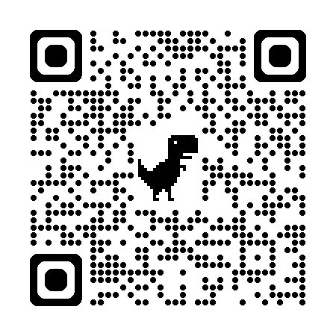
Group discussion
Nội dung nào mới biết?
Cách thức tính số kênh giao tiếp
Nội dung nào cảm thấy thú vị?
Communication theories (nhiễu thông tin trong giao tiếp)
Nội dung nào sẽ áp dụng vào công việc?
Model 5Cs: Written Communication

